Slide 1
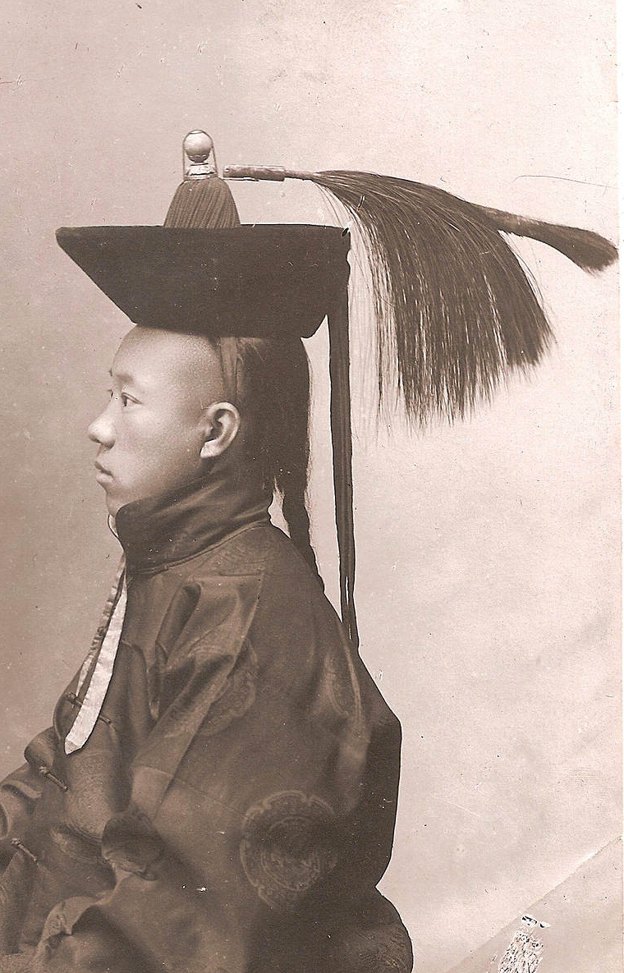
МОНГОЛЬСКАЯ НАРОДНАЯ РЕСПУБЛИКА В НАЧАЛЕ
XX ВЕКА

Slide 2
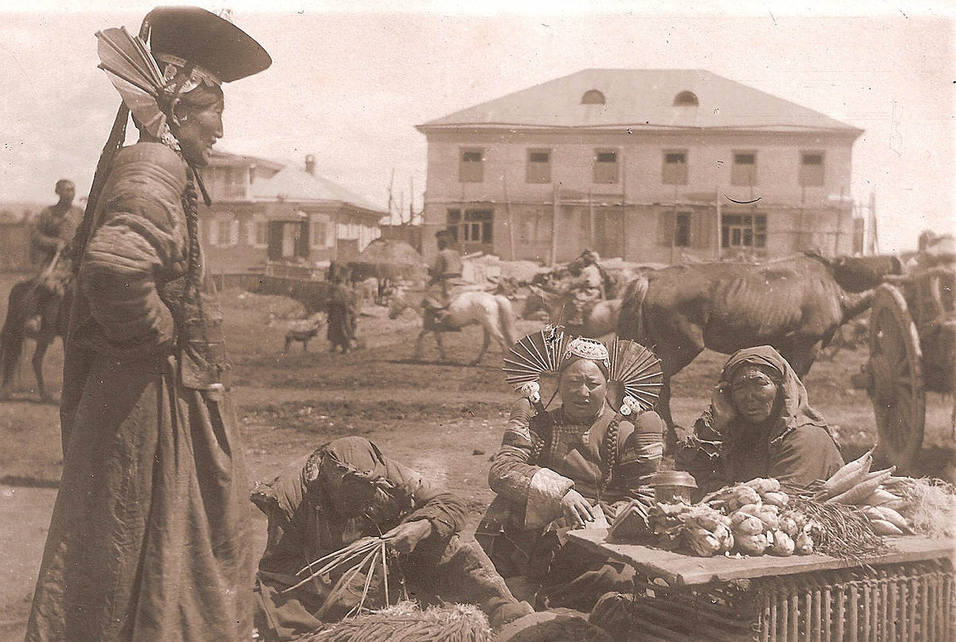
ПЛАН:
1. Развитие Монголии в начале XX века.
2. Монголия в борьбе за независимость.
3. Монголия в 1921-1924 гг.
4. Монголия накануне Второй мировой войны.

Slide 3
СПИСОК ИСПОЛЬЗОВАННОЙ ЛИТЕРАТУРЫ:
1. Каримов И.А. Полное собрание сочинений. – Ташкент, 2007.
2. Каримов И.А. Выступление на праздновании 16-й годовщины Независимости Республики Узбекистан. – Ташкент, 2007.
3. Родригес А.М. История стран Азии и Африки в Новейшее время. – Москва: Проспект, 2009.
4. Родригес А.М. Новейшая история стран Азии и Африки.
XX век. – Москва: ВЛАДОС. ИМПЭ им. А.С. Грибоедова, 2004.

Slide 4
ПОНЯТИЯ И ТЕРМИНЫ:
БОГДЫХАН (монг. Богд хаан – священный государь) – термин, которым в
русских грамотах XVI—XVIII веков называли императоров Китая династии Мин
(1368-1644) и ранней Цин.
ВНЕШНЯЯ МОНГОЛИЯ – регион в составе империи Цин.
ВНУТРЕННЯЯ МОНГОЛИЯ – автономный регион на севере Китая.
ДАЛАЙ-ЛАМА – линия передачи (тулку) в тибетском буддизме школы Гелуг, восходящая корнями к 1391 году. По представлениям тибетского буддизма, Далай-лама является перевоплощением бодхисаттвы Авалокитешвары, бодхисаттвы сострадания.
МОНГОЛЬСКИЙ ТУГРИК – денежная единица республики Монголия.
СЮЗЕРЕН (фр. suzerain от старофр.: suserain) – тип крупного феодального правителя, власть которого основана на вассальном подчинении ему более мелких феодалов, получавших от сюзерена право на часть земли (феод) в его владениях.
ТЕОКРАТИЧЕСКОЕ ГОСУДАРСТВО (от гр. tueos – бог, kratos – власть) – особая форма организации государственной власти, при которой она полностью или большей частью принадлежит церковной иерархии.
ТУЛКУ (монг. хувилгаан – хубилган – «феноменальное тело») – одно из трёх тел Будды, форма проявления Будды в обыденном мире.

Slide 5
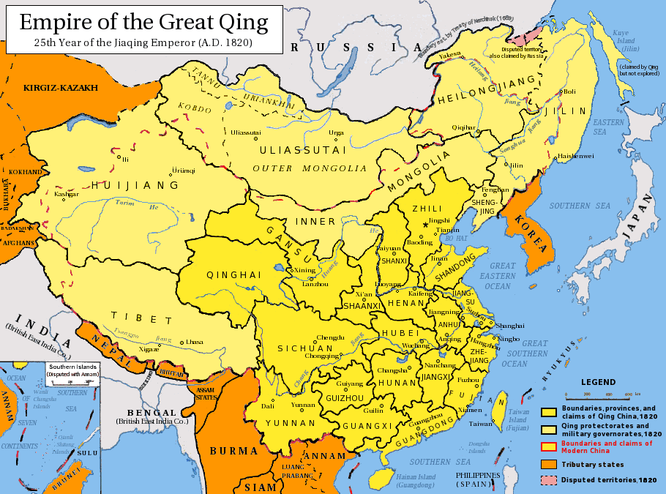
Монголия в начале XX века вассальная провинция маньчжурской империи Цин.
Начало ХХ века застало Монголию на грани полного обнищания и разорения. По уровню социально-экономического и культурного развития Монголия была одной из самых отсталых стран.
В экономике преобладал иностранный, прежде всего китайский капитал.

Slide 6
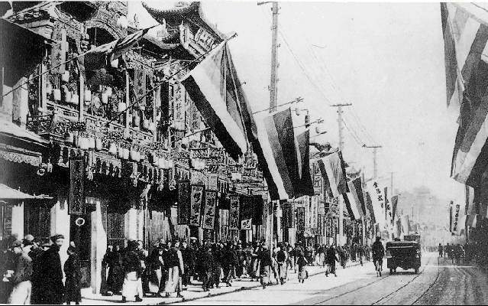
Ослабленная внешней агрессией и внутренними беспорядками маньчжурская династия Цин решила изменить форму государственной власти
и образовать конституционную монархию.
Согласно этому решению была введена в действие политика нового курса
и начата экономическая реформа.
Это были шаги против Монголии, имевшей особый статус.
СИНЬХАЙСКАЯ РЕВОЛЮЦИЯ
В ШАНХАЕ
Но в 1911 г. в Китае произошла революция,
в результате которой была свергнута династия Цин и провозглашена республика.
Воспользовавшись этим, монголы заявили, что они
«не являются частью Китая и были под зависимостью маньчжуров».

Slide 7
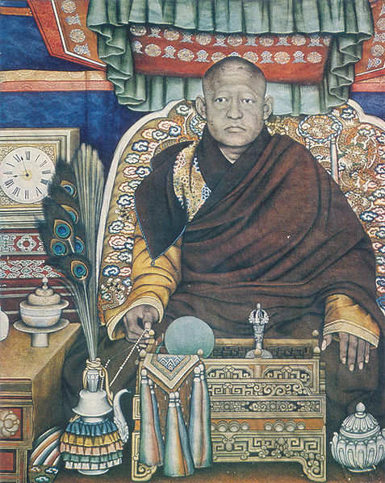
В 1911 году в Монголии произошла национальная революция.
Во главе провозглашённого
1 декабря 1911 года монгольского государства находился Богдо-хан
(Богдо-гэгэн VIII).
Богдо-гэгэн VIII – глава буддистов Монголии.
Богдо-хан, теократический правитель Монголии (1911-1921),
монарх Монголии с ограниченными правами
(1921-1924).
Первый и последний великий хан независимой Монголии
с конца XVII века.
Портрет Богдо-гэгэна VIII

Slide 8
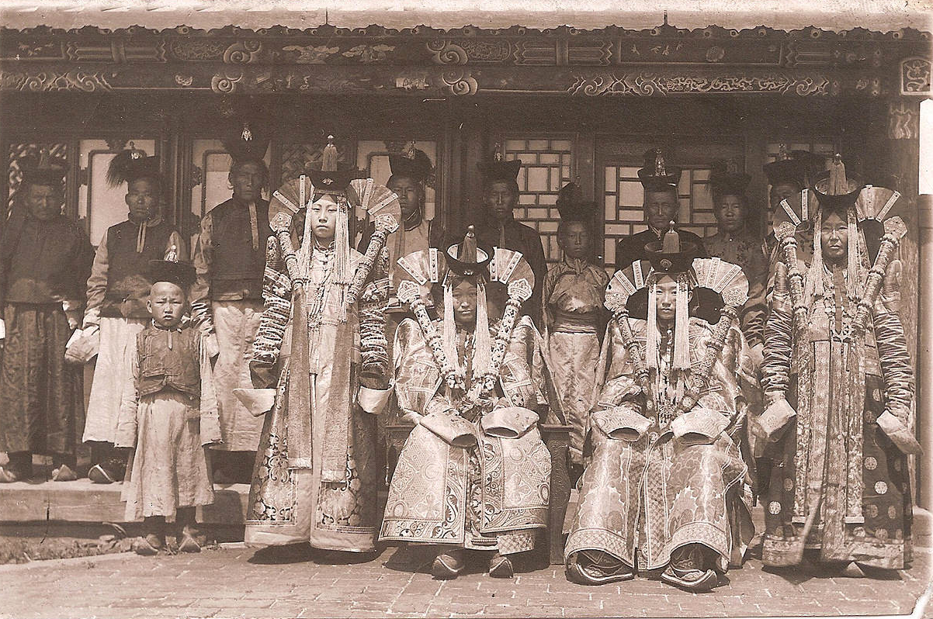
ПРИДВОРНЫЕ ДАМЫ ПРИ ДВОРЕ БОГДО-ХАНА

Slide 9
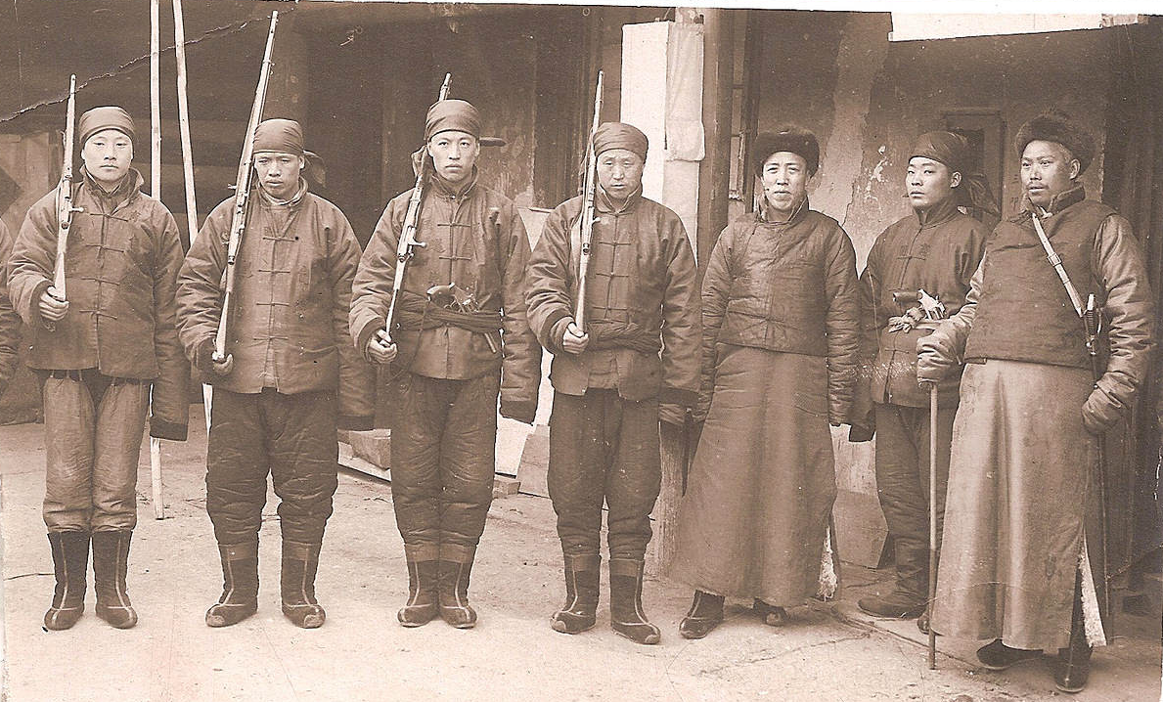
Под руководством русских военных советников была создана
20 тысячная монгольская армия.

Slide 10
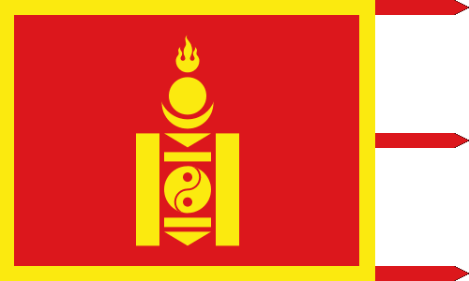
Богдо-гэгэн VIII стал теократическим правителем нового государства.
Правительство ханства было организовано в пять министерств.
Был объявлен ряд реформ: военная, налоговая
и геральдическая (созданы национальные флаг и герб).
Все долги монголов китайскому ростовщичеству были отменены.
ФЛАГ НЕЗАВИСИМОЙ МОНГОЛИИ

Slide 11
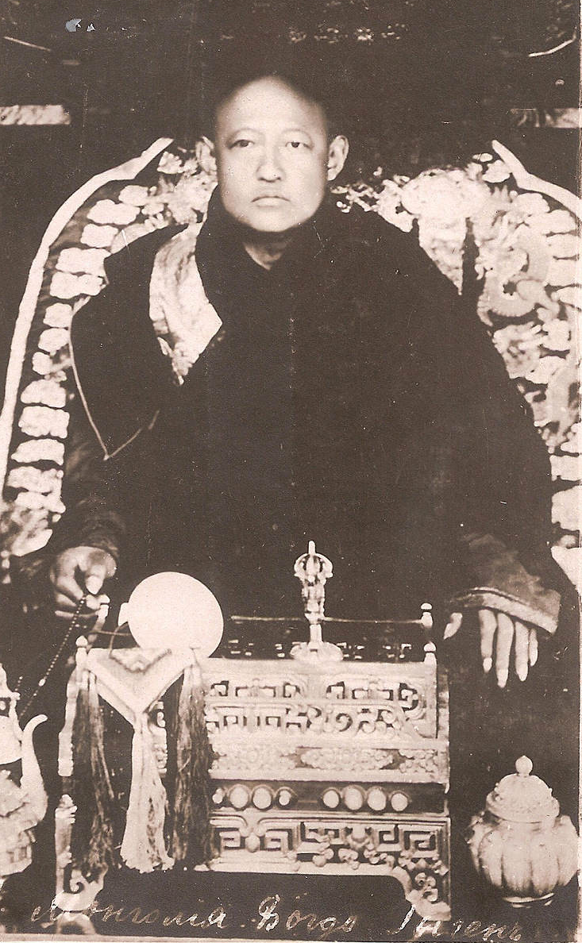
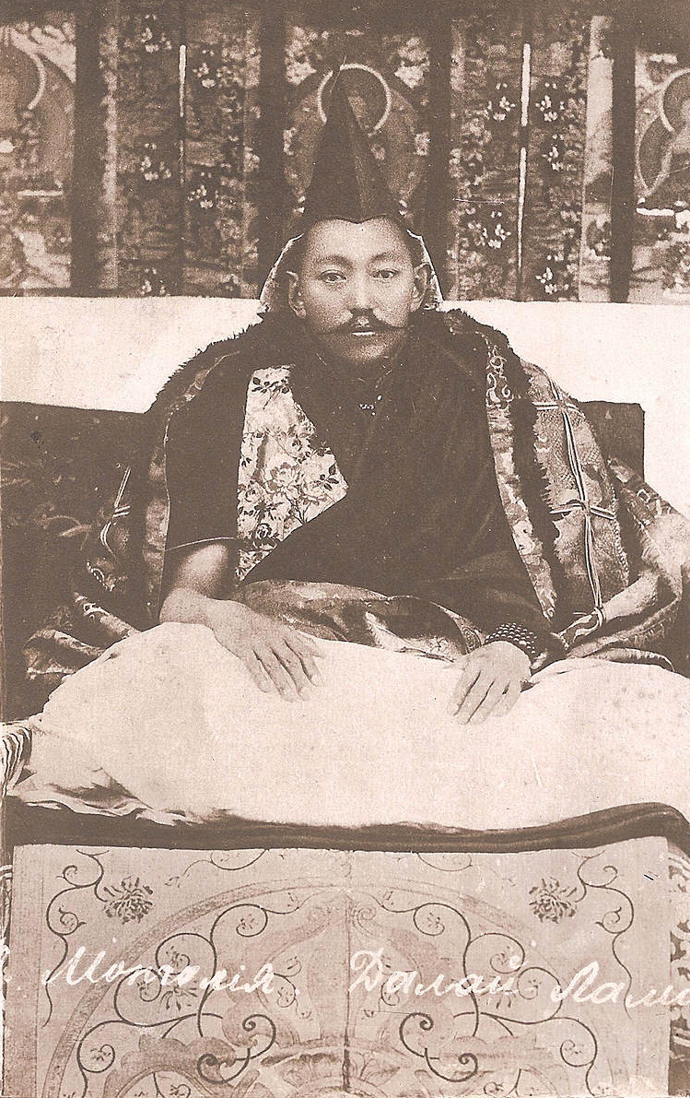
БОГДО-ХАН - ПРАВИТЕЛЬ МОНГОЛИИ
ДАЛАЙ-ЛАМА

Slide 12
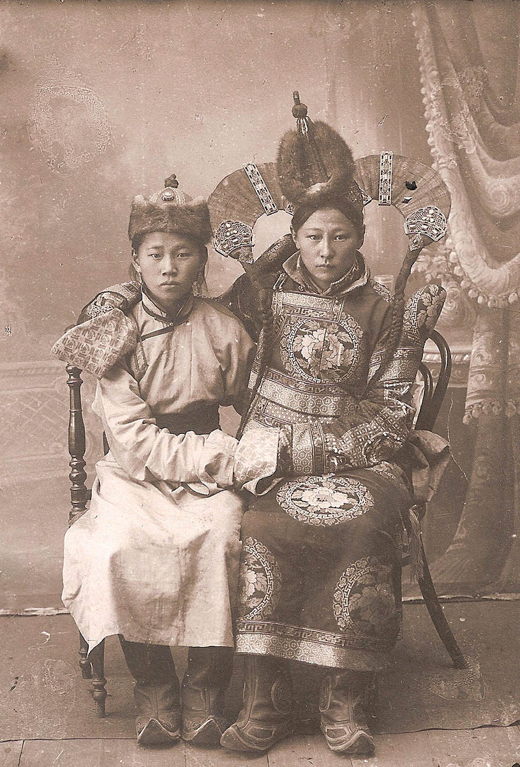
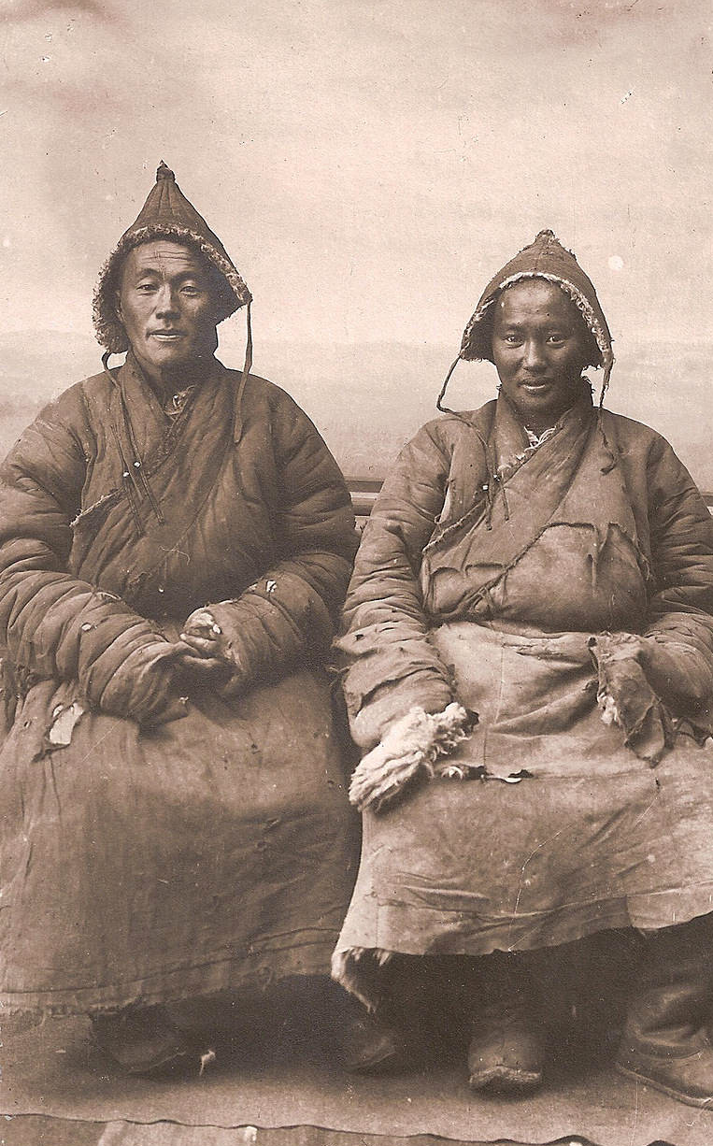
МОНГОЛЬСКОЕ БОГДО-ХАНСТВО В НАЧАЛЕ XX ВЕКА

Slide 13
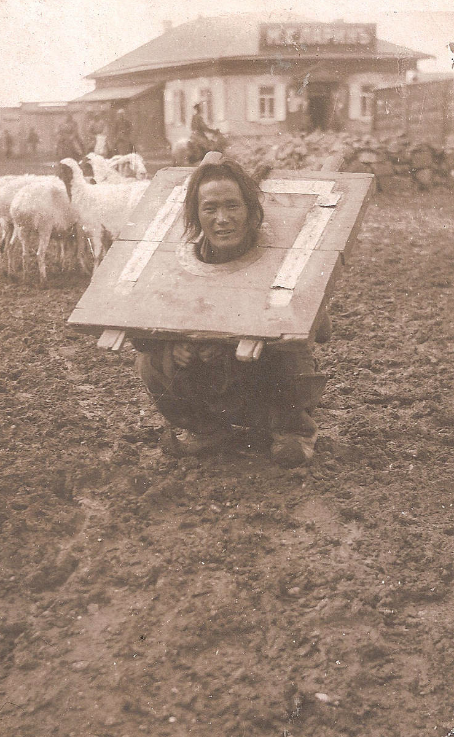
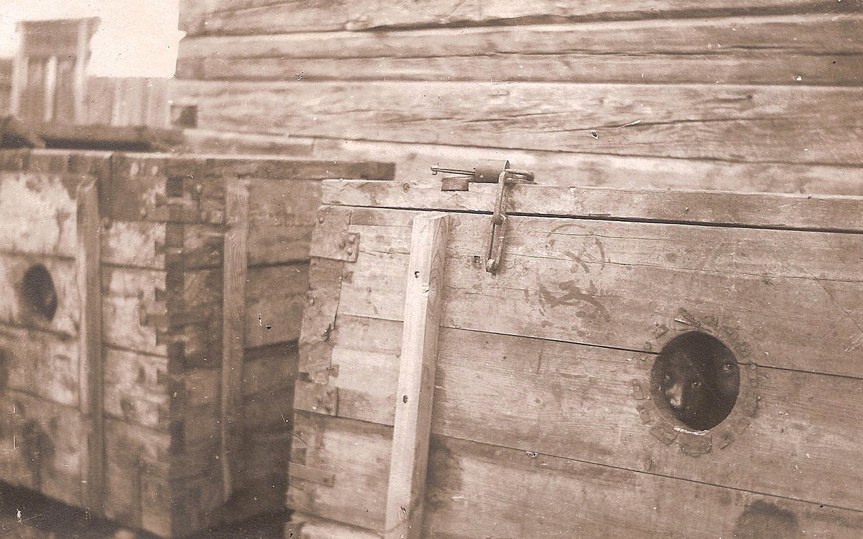
МОНГОЛЬСКОЕ БОГДО-ХАНСТВО
В НАЧАЛЕ XX ВЕКА

Slide 14
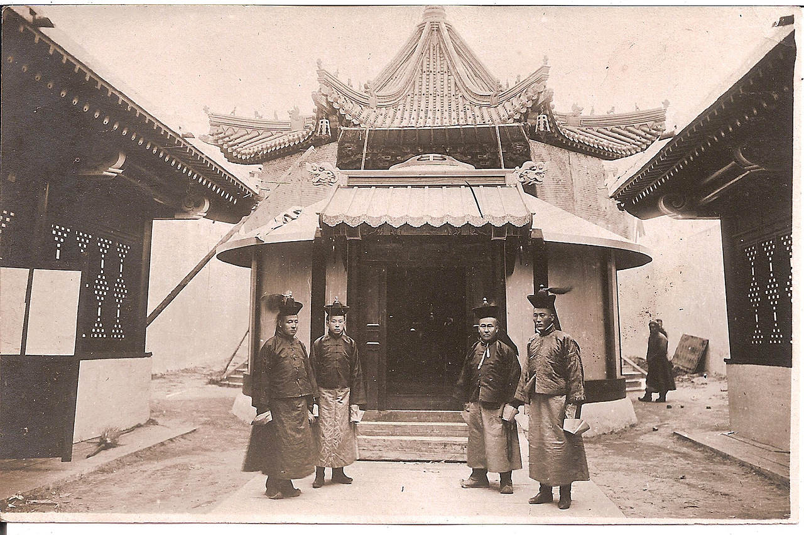
В 1915 г. в Кяхте было заключено тройственное российско-монгольско-китайское соглашение. Китай хотел полностью подчинить Монголию, чему яростно сопротивлялись монголы. Россия же была заинтересована в создании автономии только во Внешней Монголии и добивалась этого. После многолетних споров Монголия согласилась на то, что Внутренняя Монголия будет полностью подчинена Китаю, а Внешняя Монголия будет автономией с особыми правами под китайским сюзеренитетом».
ХАНСКИЕ НУКЕРЫ

Slide 15
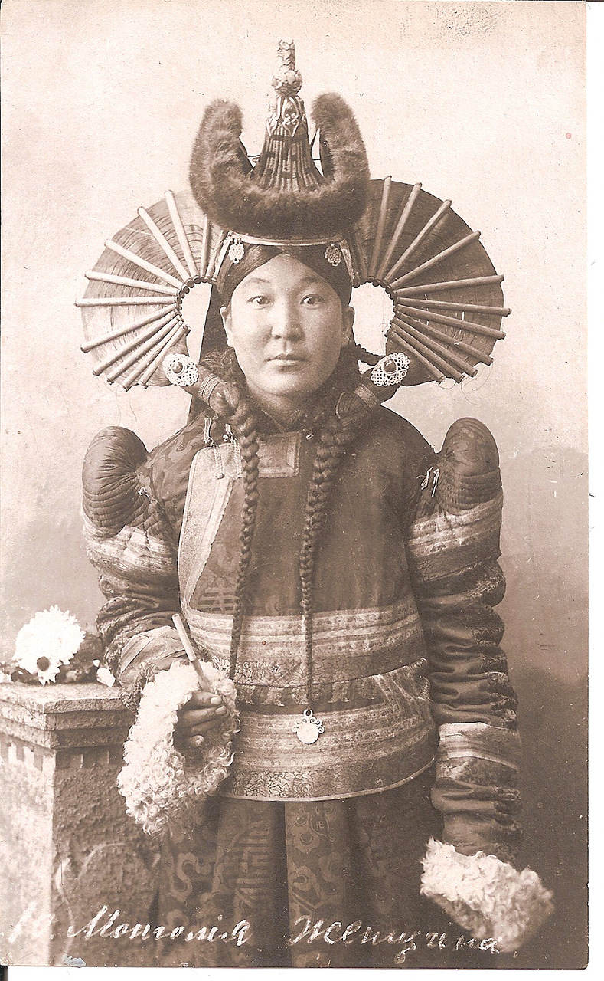
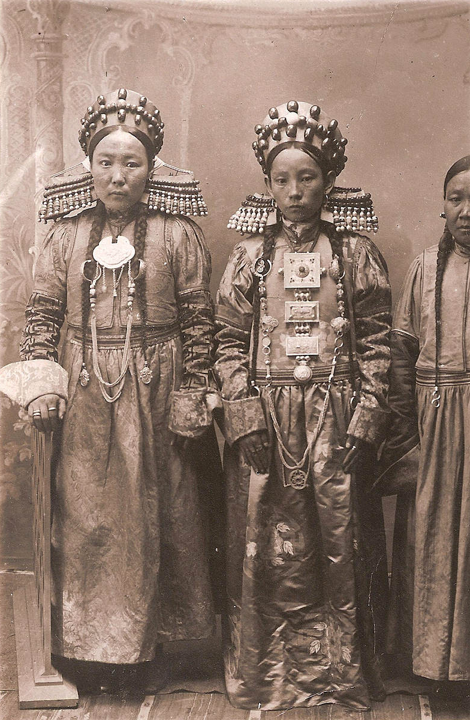
МОНГОЛЬСКОЕ БОГДО-ХАНСТВО В НАЧАЛЕ XX ВЕКА

Slide 16
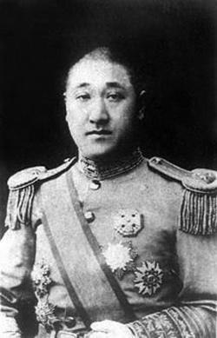
СЮЙ ШУЧЖЭН
(1880 -1925)
БАРОН
РОБЕРТ-НИКОЛАЙ-МАКСИМИЛИАН ФОН УНГЕРН-ШТЕРНБЕРГ
(1885-1921)
Но и автономия вскоре оказалась под угрозой.
Ее гарант Россия после революции 1917 года на некоторое время устранилась от монгольских дел.
Монголия была фактически снова оккупирована Китаем.
Летом 1919 года китайские войска под предводительством
генерала Сюй Шучжэном ликвидировали монгольскую автономию,
а в 1921 году их изгнали белые войска Р. Ф. фон Унгерн-Штернберга, действовавшего с санкции Богдо-гэгэна.

Slide 17
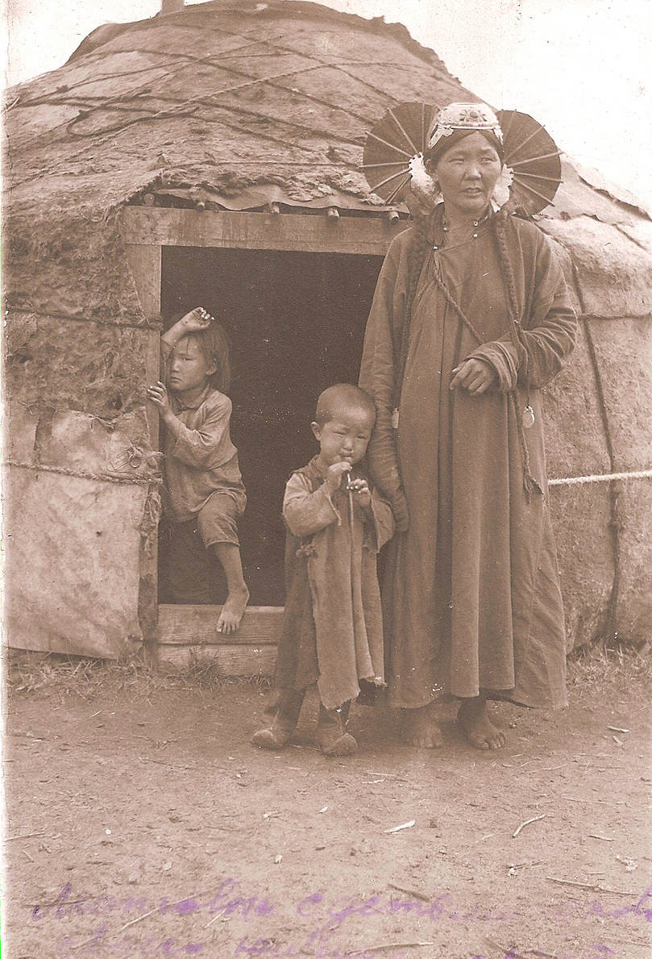
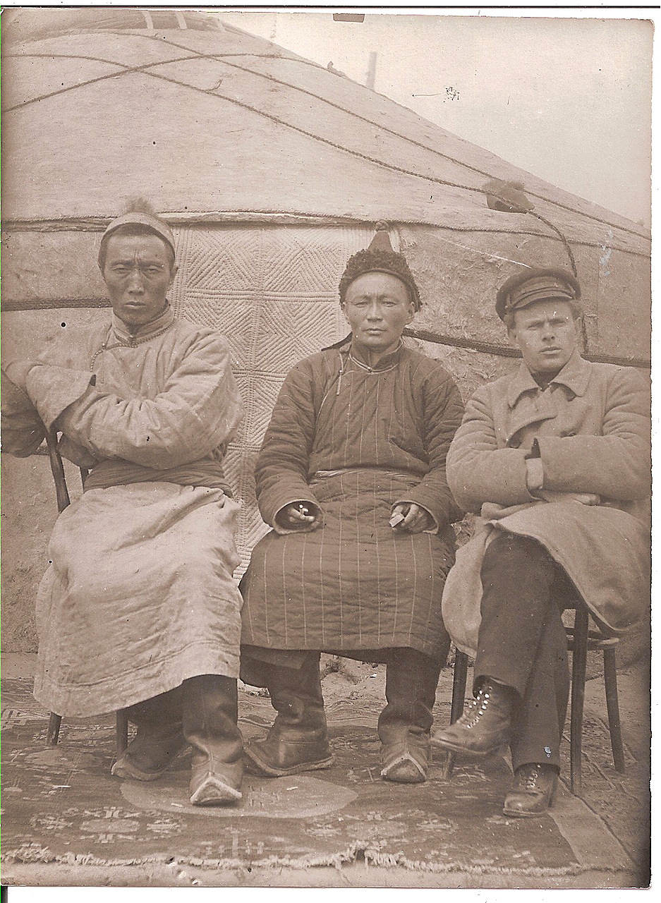
МОНГОЛЬСКОЕ БОГДО-ХАНСТВО В НАЧАЛЕ XX ВЕКА

Slide 18
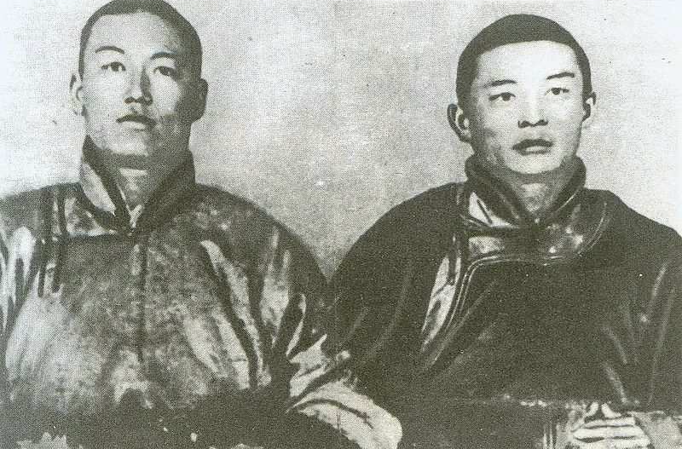
Ещё до вступления Унгерна в Монголию
в Урге появились две революционных группы, ставившие целью
свержение китайской оккупации. Они ориентировались на РСФСР.
Одной из них, выступавшей за вооружённое восстание, руководили
Дамдин Сухэ-Батор и Солийн Данзан, вторую, настроенную на политическое завоевание власти, возглавляли Хорлогийн Чойбалсан и Догсомын Бодоо.
Д. СУХЭ-БАТОР и Х. ЧОЙБАЛСАН

Slide 19
В марте 1920 года в Иркутске съезде была создана
Монгольская народно-революционная партия.
1-3 марта 1921 года в Кяхте состоялся I съезд МНРП.
13 марта вновь избранный ЦК партии сформировал новое
Народное Временное правительство Монголии.
11 июля в Урге вместо правительства Богдо-хана организовано
Народное правительство Монголии.
Страна была объявлена ограниченной монархией, во главе её номинально остался Богдо-гэгэн. Монархия была отменена в 1924 году после смерти Богдо-гэгэна, а поиски его нового тулку запрещены; провозглашена Монгольская Народная Республика
ФЛАГ МОНГОЛИИ
ПЕРИОДА ОГРАНИЧЕННОЙ МОНАРХИИ
1921-1924 гг.

Slide 20
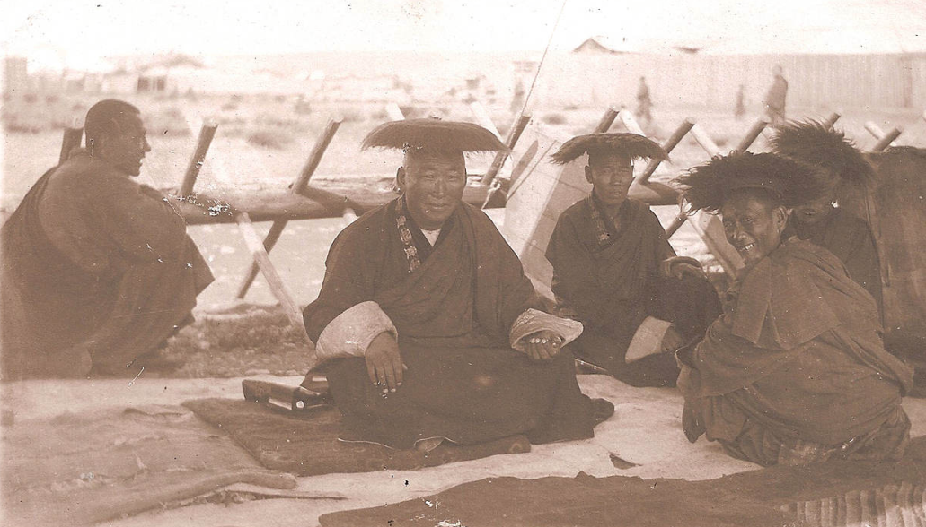
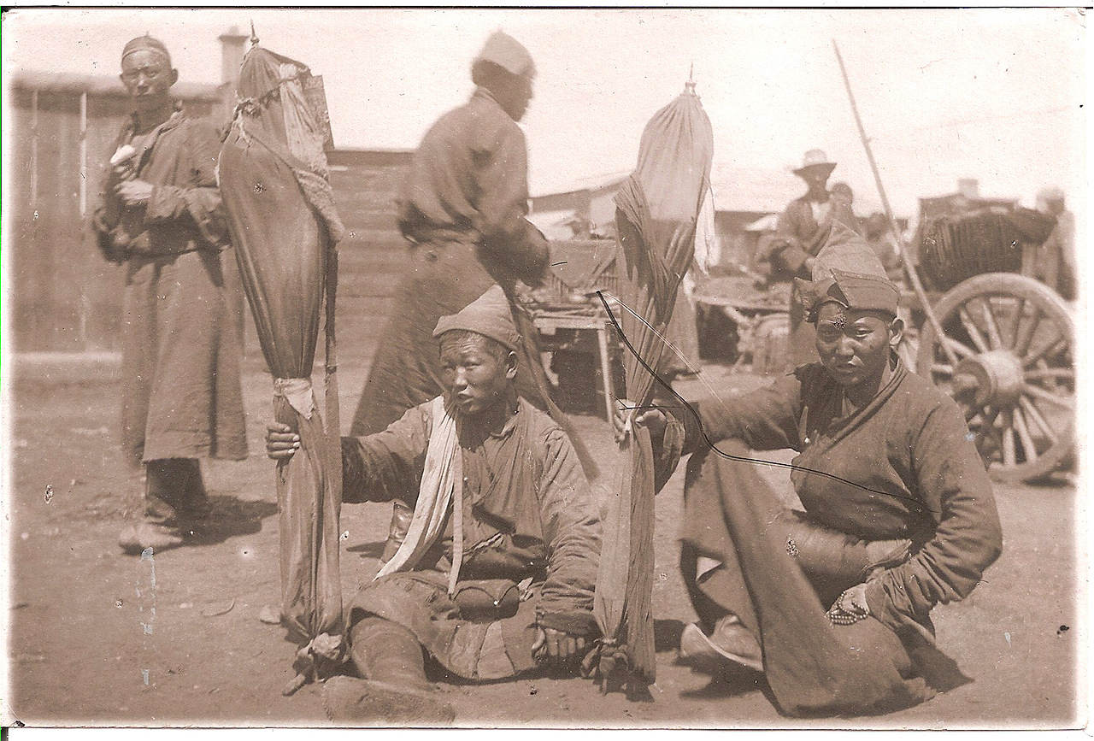
Первой Конституцией МНР 1924 года были ликвидированы феодальные земельные владения. Осуществлялась ликвидация феодальной налоговой системы
и обложение налогами феодалов.
При активной экономической и организационно-технической поддержке СССР были приняты меры по перестройке экономики МНР на социалистических началах.
Были организованы потребительская кооперация и государственная торговля, на акционерных началах с Советским Союзом был образован
торгово-промышленный банк.

Slide 21
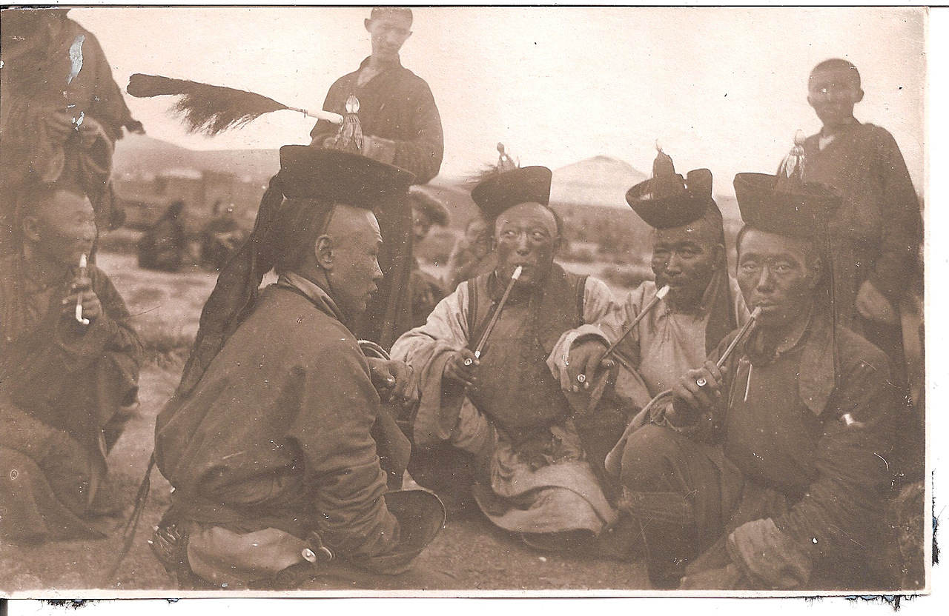
К началу 1920-х годов Монголия находилась в полной экономической зависимости от иностранных компаний.
В 1924 в стране действовало более 2300 иностранных торговых фирм,
их доля в торговом обороте составляла более 90 %.
Для развития собственной экономики правительство МНР установило государственную монополию на внешнюю торговлю, были аннулированы долги иностранным торговцам и банкирам.

Slide 22
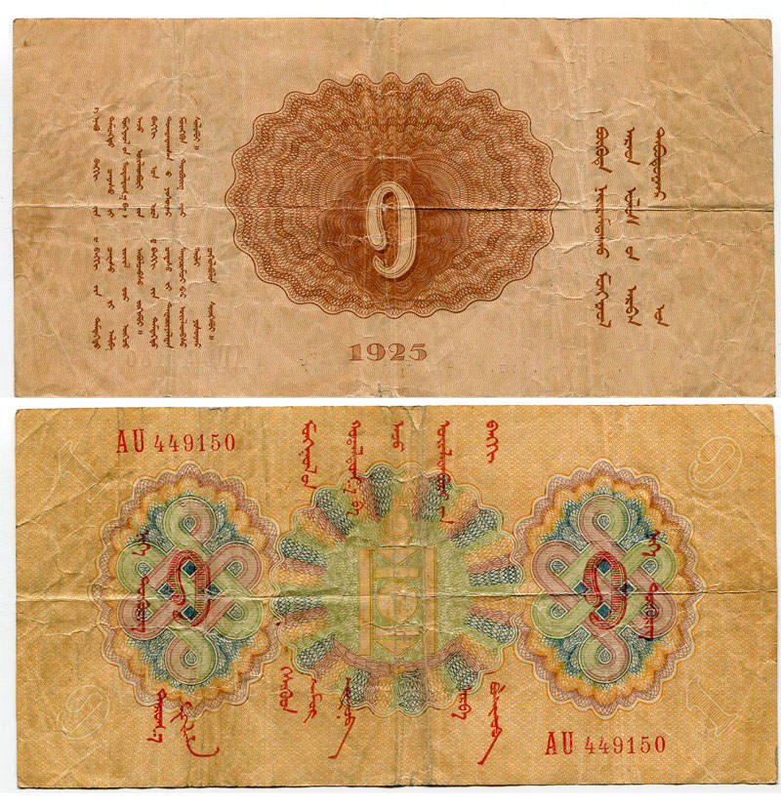
Ходившая в стране иностранная валюта была изъята из обращения,
в результате денежной реформы в декабре 1925 была введена
национальная валюта – ТУГРИК.

Slide 23
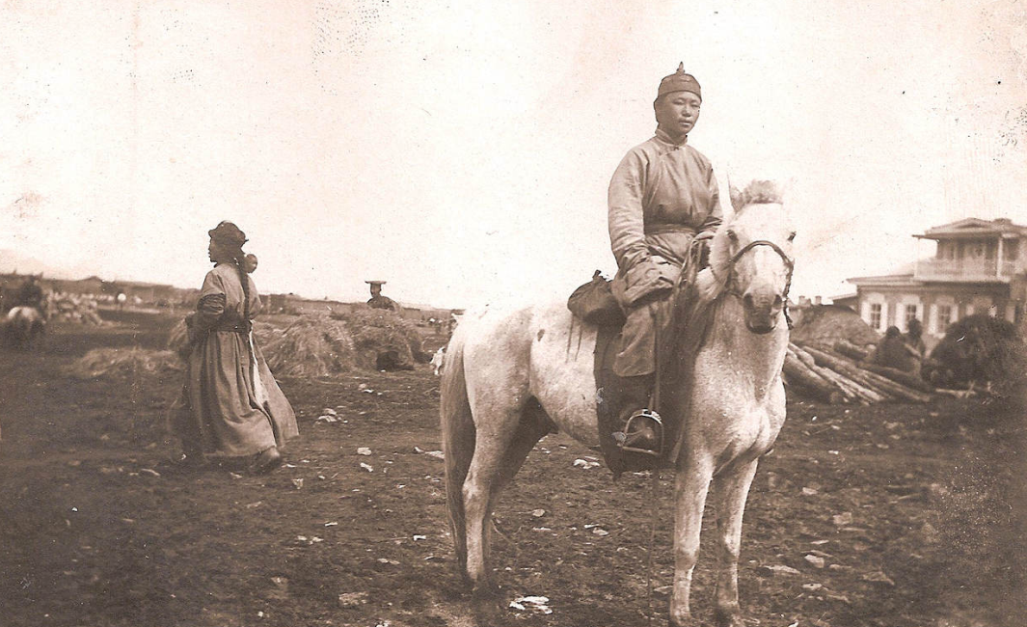
В 1929 г. в стране практически одновременно с СССР была начата коллективизация. В 1929-1931 годах у крупных феодалов был изъят скот и имущество.
Для крупных хозяйств была введена прогрессивная шкала налоговых выплат,
что приводило к массовому разорению индивидуальных хозяйств.
В свою очередь, государство поддерживало хозяйства бедных и средних аратов, предпринимало меры на повышение товарности их хозяйств.
С начала 1930-х годов в МНР начала формироваться национальная
фабрично-заводская промышленность.
Наряду с госпредприятиями создавались объединившие кустарей
кооперативные артели, ставшие важной подотраслью промышленности.

Slide 24
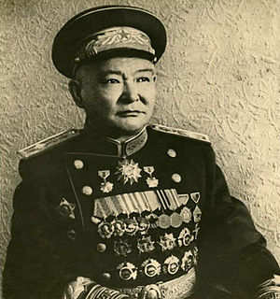
В 1928 году к власти пришел
Хорлогийн Чойбалсан.
Он провёл коллективизацию крупного рогатого скота, уничтожение буддийских монастырей и «врагов народа» . Жертвами политических репрессий в Монголии,
имевших место
в 1937-1938 годах,
стало 36 тысяч человек,
больше половины из которых составили буддийские монахи.
Религия была запрещена,
были уничтожены сотни монастырей и храмов.
ХОРЛОГИЙН ЧОЙБАЛСАН
(1895 -1952)

Slide 25
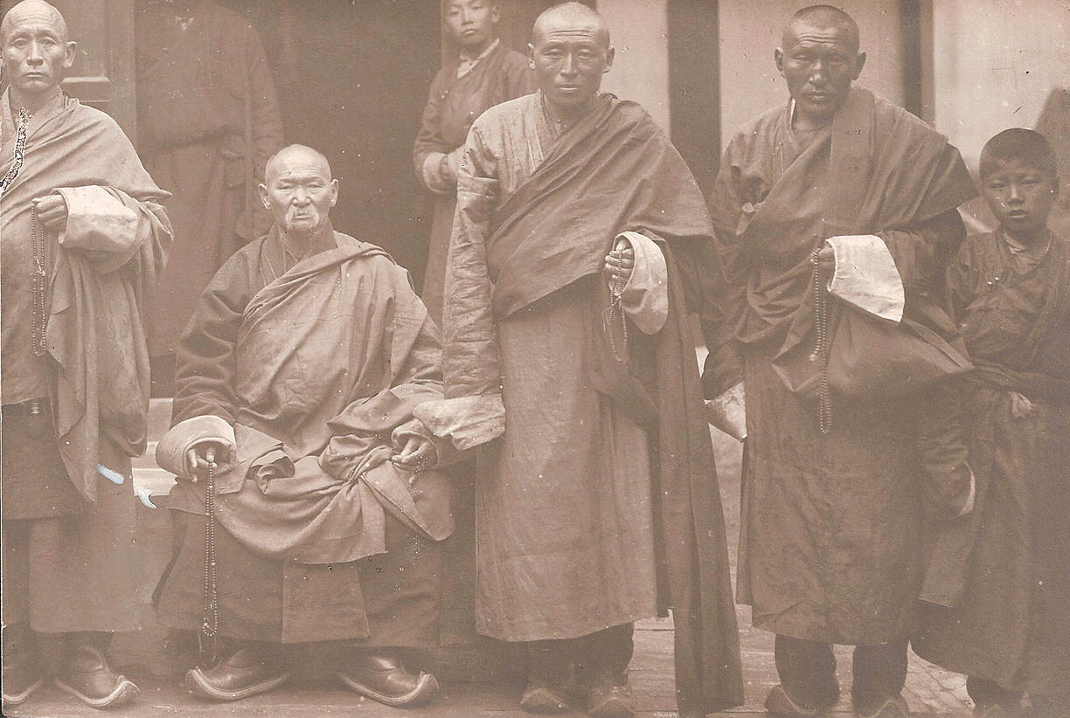
В результате репрессий в конце 1930-х годов все монастыри были закрыты,
их имущество было национализировано, однако только часть строений
была использована, подавляющая часть монастырей была разрушена
(относительно сохранились только 6).
По минимальной оценке 18 тысяч монахов были казнены.

Slide 26
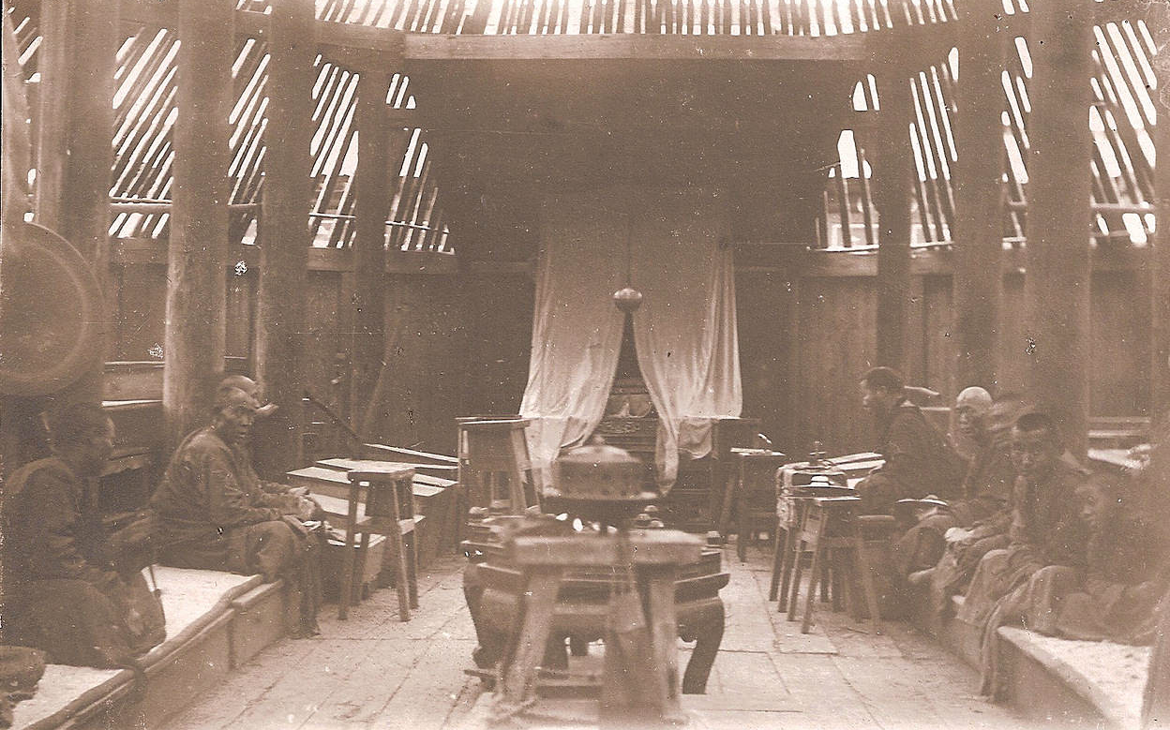
БУДДИЙСКИЙ МОНАСТЫРЬ

Slide 27
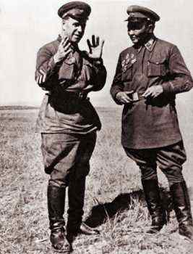
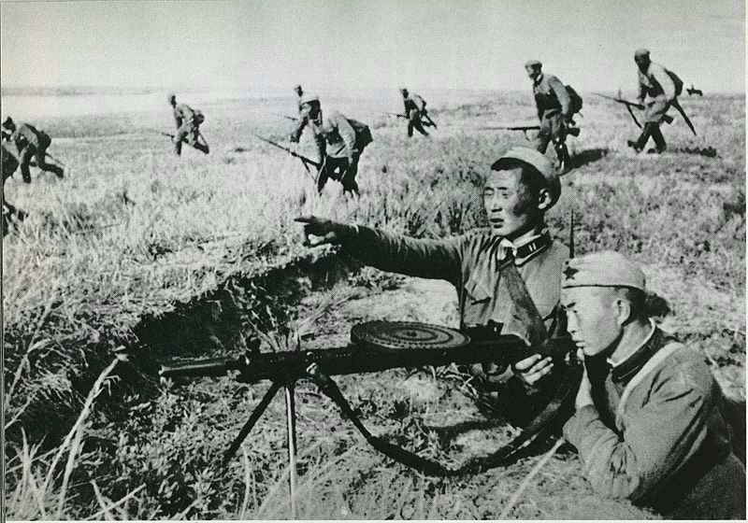
В середине 30-х годов японцы создали марионеточное государство Маньчжоу-го и начали спор о границе с Монголией. В мае 1939 г. он перерос в вооруженный конфликт.
Советский Союз отправил на помощь Монголии свои войска. Квантунская армия, подтянув дополнительные силы, начала войну, которая продолжалась до сентября.
В сентябре 1939 г. в Москве по соглашению между четырьмя странами Монголией, Маньчжоу-го, СССР и Японией была официально завершена эта война,
унесшая 70 тысяч жизней.
КОМКОР Г. К. ЖУКОВ
и МАРШАЛ ЧОЙБАЛСАН
МОНГОЛЬСКАЯ НАРОДНО-РЕВОЛЮЦИОННАЯ АРМИЯ НА ХАЛХИН-ГОЛЕ, 1939 ГОД.

